Slide 1

(法治教育、健康概念、生命教育、生活技能訓練)
教育部國民及學前教育署
104年度反毒宣導教育
簡 報
學務校安組編製
Notes:
行政院核定法務部『有我無毒，反毒總動員方案』策略與具體作為:
二、拒毒預防
策略:針對青少年特性，運用各界資源，設計反毒文宣及活動
具體作為:融入法治教育、健康概念、生命教育、社會技能訓練等相關議題，豐富反毒宣導的面向
縣市執行:請各單位執行宣導教時，將簡報編製重點─「法治教育、健康概念、生命教育、生活技能訓練」四大部分融入宣講內容，供各縣市反毒宣講師資於校園執行反毒巡迴宣講時機運用，以增加反毒宣導內涵與知識。

Slide 2
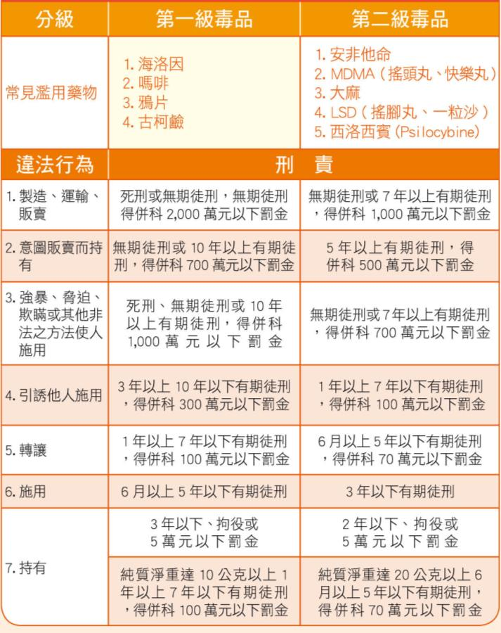
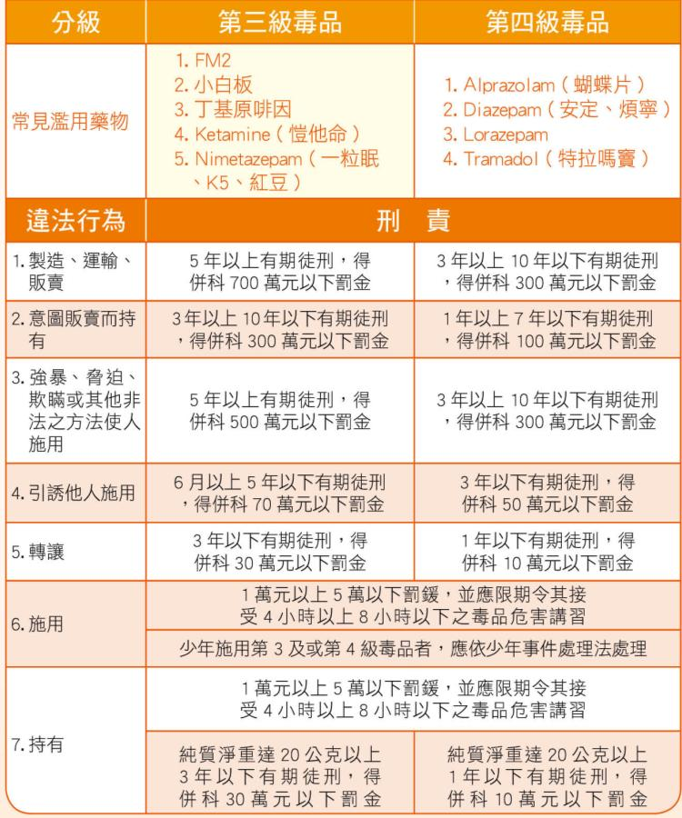
常見濫用藥物、相關法令及其刑責
資料來源：99年11月24日總統公布修正毒品危害防制條例
Notes:
校園較常見使用毒品類型其刑責，由輕至重:(1)從3.4及施用到(2)升等為1.2及毒品(3)引誘(4)強暴脅迫到(5)毒品罪重刑責

Slide 3

毒品混合變裝新態樣
拒絕誘惑
彩色充氣氣球：
裡面可能填裝“笑氣N2O”毒品。
來路不明的藥物或白色粉末：
可能是毒品偽裝。
外表討喜的糖果、巧克力：
可能是加料毒品。
開封的飲料或調酒：
容易加入無色無味G水、FM2毒品。
咖啡包、茶包、奶茶包…真假難分：
需留意封口是否重複包裝，如有異常，請勿使用。
小心受害
勿觸法網
Notes:
食品藥物管理署統計103 年9 月至12 月間檢驗咖啡包、奶茶包等檢體45件，發現有39件檢體檢出除咖啡因以外之毒品或新興濫用物質成分，進一步分析發現，所摻入之成分，不限於一種，甚至內含6種濫用物質，多重成分的交互作用，將增加施用者的危險。
依刑事警察局受理之檢體檢驗結果顯示，濫用物質外觀已有別於傳統的結晶狀、粉末狀、膠囊或錠劑，呈現多樣化型態，103年1-10月非尿液檢體統計資料顯示，高達2成左右的濫用物質是以摻入沖泡式飲品粉末，再以市售或自創品牌包裝的型態販售。
另外，具迷幻作用的類大麻活性物質，被噴灑在菸草或乾燥花草表面，以乾燥植物或花草茶包之包裝販售；也有將濫用物質溶於水後，以方形厚紙片浸泡製成「毒郵票」，或製成「毒果凍」，或以玻璃瓶裝成「神仙水」販售的檢體，顯見濫用物質逐漸偽裝變身，藉以鬆懈民眾的警覺性及逃避警方之查緝。

Slide 4
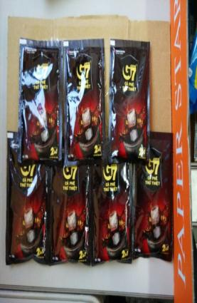
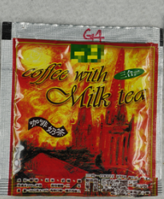
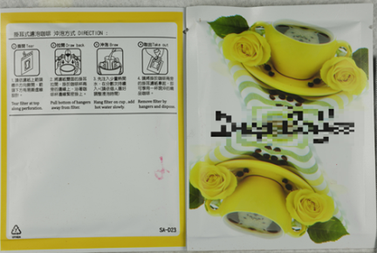
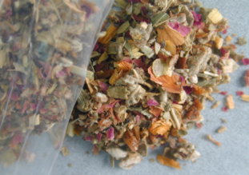
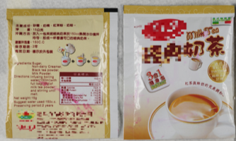
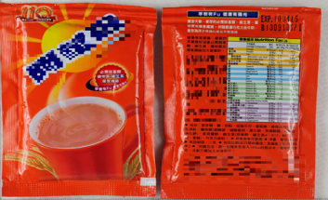
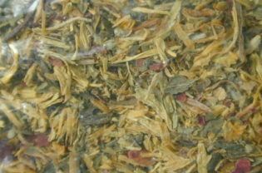
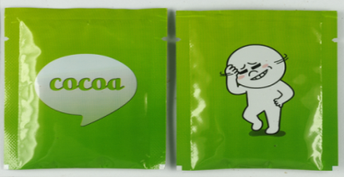
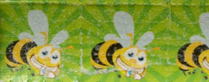
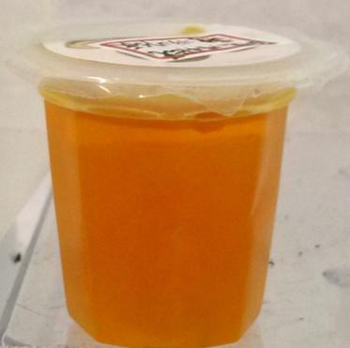
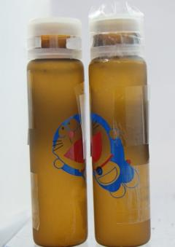
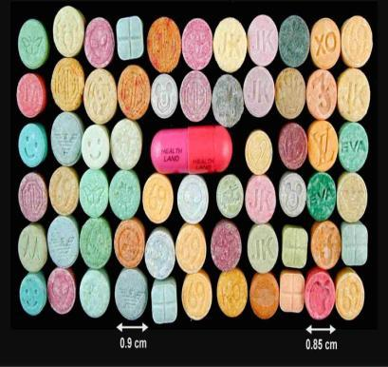
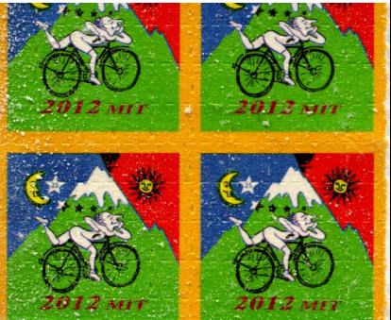
新興濫用物質混合的偽裝變化，小心分辨!
毒花草茶
毒茶包
毒咖啡包
毒咖啡奶茶包
毒郵票
毒果凍
液態混合毒品
搖頭丸
毒品變裝後，外觀難以辨識!
圖片來源:食品藥物管理署、內政部警政署刑事警察局
Notes:
新興濫用物質變裝花樣多，不碰為上策！
行政院99年至103年10月公告增列管制藥品計26品項，其中高達七成七無醫療用途；另依同期食品藥物管理署彙整之台灣地區檢驗涉嫌毒品及管制藥品案件非尿液檢體統計(以下稱非尿液檢體統計)資料顯示，新興濫用物質檢出前五名分別為Methylone (bk-MDMA)10,251件、Mephedrone(俗稱喵喵)7,396件、MDPV(俗稱浴鹽)1,887件、TFMPP 1,613件及氯安非他命(Chloroamphetamine)1,570件，前三名皆為具中樞神經興奮作用之卡西酮類，其中高達八成同時檢出多種成分，顯示新興濫用物質混合使用之問題日益嚴重。
將多種濫用物質混合使用的情形越來越普遍，是一項令人擔憂的警訊，103年內政部警政署刑事警察局(以下簡稱刑事警察局)受理鑑驗案件中，發現有160件檢體同時混合高達9種成分，包括2種卡西酮類興奮劑Mephedrone、Methylone，3種安非他命類興奮劑Chloroamphetamine、Amphetamine、Methamphetamine，3種中樞神經抑制劑Ketamine、Phenazepam、Nimetazepam(俗稱紅豆)及咖啡因等，很難想像將這麼多藥理作用相反或相似的濫用物質混用使用後會對身體造成多麼嚴重的傷害，若再與酒類併用，可能導致藥效加劇，發生無法預期之藥效，嚴重者甚至導致死亡，對國人身心健康及社會危害加劇。
此外，依刑事警察局受理之檢體檢驗結果顯示，濫用物質外觀已有別於傳統的結晶狀、粉末狀、膠囊或錠劑，呈現多樣化型態。103年1-10月非尿液檢體統計資料計74,109件，其中合併檢出含咖啡因成分有15,170件，意謂可能有高達2成左右的濫用物質是以摻入沖泡式飲品粉末，再以市售或自創品牌包裝的型態販售：另外，具迷幻作用的類大麻活性物質，被噴灑在菸草或乾燥花草表面，以乾燥植物或花草茶包之包裝販售；也有將濫用物質溶於水後，以方形厚紙片浸泡製成「毒郵票」，或製成「毒果凍」，或以玻璃瓶裝成「神仙水」販售的檢體，顯見濫用物質逐漸偽裝變身，藉以鬆懈民眾的警覺性及逃避警方之查緝。
隨著春節假期的到來，民眾可能較常出入娛樂場所及參加派對活動，很容易因為現場的歡樂氣氛、酒精的催化、朋友的慫恿及新奇有趣或看似無害的包裝，對濫用物質失去戒心而使用，食藥署呼籲民眾千萬不要因為好奇、無聊或趕流行，或想放鬆自己、解除壓力，就與濫用物質打交道，這些濫用物質正以你意想不到的樣貌，鬆懈你的心防，悄悄地接近你，出入娛樂場所或參加聚會活動時，一定要提高警覺，注意自身安全，因為你喝的可能不是咖啡，而是被加料的「毒」飲，新興濫用物質變裝花樣多，不碰為上策！(本文摘自食藥署反毒資源館https://consumer.fda.gov.tw/News/List.aspx?code=1010&nodeID=14#)
K毒橫行莫輕心「新High」生活齊發動
他們都說「拉K」無害？他們也說「拉」一點點不會成癮？這是誘使他人濫用藥物的慣用說法，一旦相信並開始嘗試時，就會開啟一段難以回頭的不歸路。
一直以來，愷他命被認為是低成癮性，也較無傷害的藥物，事實上愷他命有很多 副作用，包括產生心搏過速、血壓上升、震顫、肌肉緊張而呈強直性、陣攣性 運動等，有些人會出現不愉快的夢、意識模糊、幻覺、無理行為及胡言亂語等；
長期拉K的話，使用量就會越來越多，進而產生心理依賴，也有可能會罹患慢性間質性膀胱炎，有頻尿、尿急、小便疼痛、血尿及下腹部疼痛等症狀，嚴重者甚至會出現尿量減少、水腫等腎功能不全的症狀。
由毒品 鑑驗案件，除常見的錠劑、膠囊、粉劑等型態，也發現了摻有毒品的泡麵、咖啡 包、花草及無色液體飲料等新興型態。
由於目前醫界對於此類新興濫用物質成分對人體危害程度還不 太清楚，提醒青年朋友們在歡樂之餘，不要隨便接受陌生人的餽贈，並小心自己 隨身的飲料。
(資料摘錄自藥物食品安全週報第410期)

Slide 5
常見藥物濫用—副作用對健康的影響
K他命:
  濫用K他命可能產生心搏過速、血壓上升、意識模糊、幻覺、無理行為及胡言亂語等；長期拉K可能導致頻尿、膀胱發炎、膀胱受損萎縮。
搖頭丸:
體溫過高(可高達43℃)、脫水、低血鈉、急性高血壓、心律不整、凝血障礙、橫紋肌溶解及急性腎衰竭等症狀，嚴重者可能導致死亡。
安非他命:
猜忌、多疑、妄想、情緒不穩、易怒、視幻覺、聽幻覺、觸幻覺、強迫或重覆性的行為及睡眠障礙自殘、暴力攻擊行為。
High一時，害一世!
拉K早晚膀胱被K.O.
還會讓你做惡夢
Notes:
常見藥物濫用之危害性(資料摘錄:食藥署反毒資源管https://consumer.fda.gov.tw/AntiPoison/DrugList.aspx?code=6030&nodeID=391)
K他命:
使用愷他命較常見之副作用為心搏過速、血壓上升、震顫、肌肉緊張而呈強直性、陣攣性運動等，部分病人在恢復期會出現不愉快的夢、意識模糊、幻覺、無理行為及胡言亂語，發生率約12％。
Ketamine之藥效可維持1小時，但影響吸食者感覺、協調及判斷力則可長達16至24小時，並可產生噁心、嘔吐、複視、視覺模糊、影像扭曲、暫發性失憶及身體失去平衡等症狀。長期使用會產生耐受性及心理依賴性，造成強迫性使用，且不易戒除。
使用MDMA會產生與安非他命及古柯鹼相似之副作用，精神症狀如混淆不清、抑鬱、睡眠問題、渴求藥物、嚴重焦慮，並在使用期間或數週後產生誇大妄想等；生理症狀會產生食慾不振、心跳加快、精力旺盛、運動過度、肌肉緊張、不隨意牙關緊閉、噁心、嘔吐、視力模糊、眼球快速轉動、軟弱無力、寒顫或流汗、疲倦及失眠等症狀。施用過量會產生中毒症狀，包括體溫過高(可高達43℃)、脫水、低血鈉、急性高血壓、心律不整、凝血障礙、橫紋肌溶解及急性腎衰竭等症狀，嚴重者可能導致死亡。
搖頭丸:
醫學研究證實，一般用量的MDMA濫用者在注意力（警覺力）、記憶力、學習能力、一般智力等認知功能方面，皆有明顯退化的現象。根據2000年德國的學者提出一篇研究報告，針對28位年齡介於18-29歲之間的MDMA濫用者來進行綜合性認知測驗，這些濫用者平均每次使用1.4顆藥，一個月平均使用2.4次。結果發現，這些MDMA濫用者在簡單的注意力(警覺力)測驗表現沒有顯著的影響；但是在比較複雜的注意力測驗，以及記憶力和學習能力測驗，與反映一般智力方面的測驗，皆明顯表現得比控制組來得差。這些認知上的異常可能與MDMA本身的神經毒性有關。另一方面，亦發現如果濫用者同時使用MDMA與大麻者，在認知方面的表現則又顯得更加退化。 2001年加拿大多倫多大學的研究人員也發表了一篇研究報告，更進一步證實了持續使用MDMA與進行性的記憶衰退有很大的關連。他們針對15名年齡介於17-31歲的MDMA濫用者進行了長達一年的研究。這些濫用者每次使用50-300 mg(約0.5-3顆)的MDMA，每個月平均使用2.4次。結果發現，這些MDMA濫用者的記憶力情況，無論是即刻性回憶(Immediate recall)或者是延遲性回憶(Delayed recall)，皆呈現出顯著退化的現象。由此可知，搖頭丸即使只是週末假日使用，就足以讓健康的青少年造成記憶力、智力等認知功能的退化。
由於MDMA無醫療用途，全由非法途徑取得，其所含純MDMA成分多半不高，有時甚至完全不含MDMA；另外也會摻加甲基安非他命、咖啡因、MDA、MDE、Ketamine或混含其他有害雜質，藥效強弱不一，更增加其毒性副作用。又由於MDMA會減弱自我控制能力，加上易產生不會受到傷害的幻覺，服用者可能會對自身行為安全掉以輕心，而造成意外傷害。
安非他命:
安非他命與（甲基）安非他命均屬中樞神經興奮劑，使用者於初用時會有提神、疲勞感消失、活動力增加、食慾減退、欣快感及衝動、心跳加快與體溫升高等。長期使用會造成依賴性（心理及生理）及成癮性，並且會出現妄想型精神分裂症，症狀包括猜忌、多疑、妄想、情緒不穩、易怒、視幻覺、聽幻覺、觸幻覺、強迫或重覆性的行為及睡眠障礙等，也常伴有自殘、暴力攻擊行為等。成癮後一旦停止吸食，便會產生戒斷症狀，包括疲倦、沮喪、焦慮、易怒、全身無力等。
因安非他命具有抑制食慾的作用，常被不法人士摻入非法減肥藥中非法販賣，使用藥者在不知情的情況成癮，並造成精神分裂、妄想症等副作用。

Slide 6
健康、反毒、愛人愛己—健康自主管理
建立自信、自尊心，養成良好生活作息，培養健康休閒活動。
學習正向的問題解決技巧，不靠藥物提神與減肥。
建立正確情緒抒解方法，不隨意接受陌生人的飲料、香菸。
遠離是非場所、提高警覺性，絕不好奇以身試毒。
High一時，害一世!
Notes:
6

Slide 7

生活技能訓練—學習反毒能力
認知技能(解決問題能力)—培養正向積極思維模式，熟練解決問題過程，以理性及創造性思考方式解決問題與做決定。
人際技能(堅定拒絕能力)—尊重、肯定、同理他人的感受和需要，適時表達自己，在對與錯的抉擇中，勇敢拒絕不合理的要求。
情緒因應技能(自我調適能力)—強化自我覺察及監督技能，適時調適情緒，增進自我抗壓能力，減低藥物濫用誘因。
例：拒絕抽菸、吸毒、拒絕生活中不當的誘惑…

Slide 8
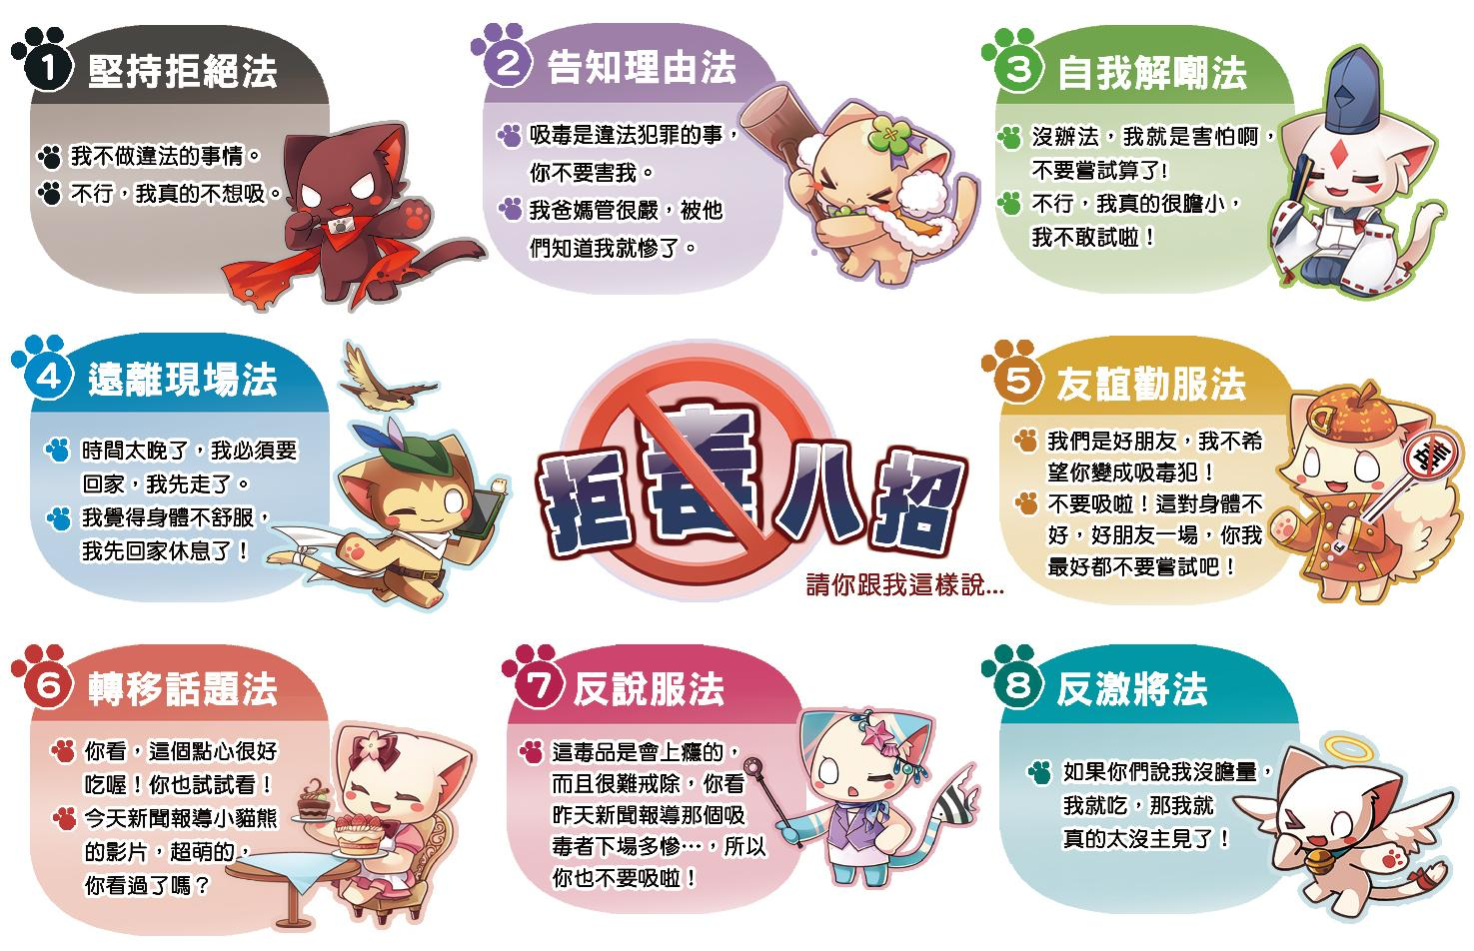
生活技能訓練—拒毒八招運用
Notes:
老師利用拒毒八招引導出
1.委婉堅定的拒絕有關藥物濫用的引誘.
2.遠離是非場所，拒絕成癮物質
3.使用健康方式交朋友
避免自己染上藥物濫用的習慣。因為一日用毒，需要終身戒毒。

Slide 9
生命教育—珍愛生命
健康身心—拒絕藥物濫用
  不依賴藥物提神及減重，非醫師處方藥物不要輕易使用，拒絕成癮物質。
理性頭腦—培養正向人生觀
  培養社交技巧，增強面對挑戰的挫折忍耐度；結交益友，建立正確人生目標與價值觀。
美麗靈魂—守法自律 幸福人生
  遠離是非場所，不隨意接受陌生人的物品、飲料、香菸；面對壓力與誘惑時，守法自律做正確的選擇，人生不遺憾。
Notes:
104年7月16日臺教學（三）字第1040094242號函修訂「教育部生命教育推動方案（103年-106年）」
參、計畫目標
生命教育的宗旨係希望培養學生具備健康身心、理性頭腦及美麗靈魂，期能透過課程（包含正式課程、非正式課程及潛在課程）、師資培育、建構校園文化等具體策略之推動，使學生能具備道德實踐與公民意識（社會我）、藝術涵養與美感素養（美學我）、系統思考與解決問題（知識我）、身心健全發展（體能我）以及探詢生命意義、內化價值觀、追求至善（超越我）等核心素養。
9

Slide 10
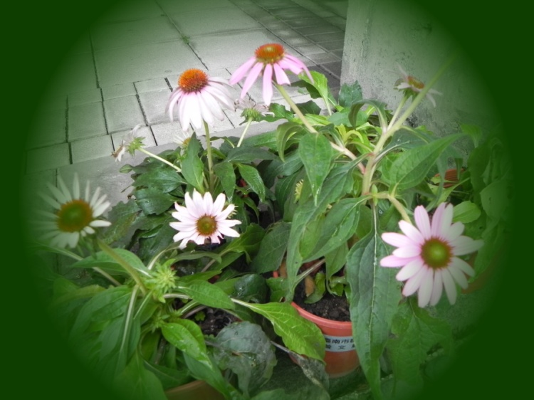
學校有愛—學生遠離毒害
生命教育—珍愛生命
毒品不僅殘害你的「身」、
更控制你的「心」、
惑亂你的「靈」。

